Slide 1
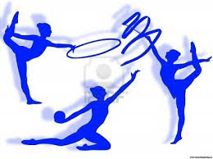
Министерство образования и науки РФ
Муниципальное бюджетное общеобразовательное учреждение
Суг-Аксынская средняя общеобразовательная школа
Тема урока
«Акробатика. Построение гимнастических пирамид»
для учащихся 6 класса
Учитель физической культуры Суг-Аксынской СОШ:
Монгуш У.А.
Суг-Аксы - 2014

Slide 2
Цель: обучение учащихся использованию акробатических упражнений в построении гимнастических пирамид.

Slide 3
«Гимнастика - душа и тело...»
? ? ? ? ? ? ?
?

Slide 4
ОРУ
Упражнения:
«Раз, два, три..»
выполним

Slide 5
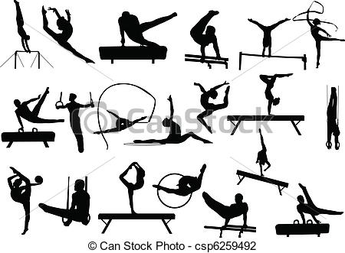
Гимнастика — один из наиболее популярных видов спорта и физической культуры.
К спортивным видам гимнастики относятся: спортивная, художественная, акробатическая, эстетическая, командная.

Slide 6
Оздоровительные виды гимнастики предусматривает выполнение упражнений в режиме дня в виде упражнений утренней гимнастики, физкультуры, физкультминутки в учебных заведениях и на производстве. Существует несколько видов оздоровительной гимнастики:

Slide 7
Гигиеническая гимнастика — используется для сохранения и укрепления здоровья, поддержания на высоком уровне физической и умственной работоспособности, общественной активности.
Ритмическая гимнастика — разновидность оздоровительной гимнастики. Важным элементом ритмической гимнастики является музыкальное сопровождение.

Slide 8
Слово «акробатика» в переводе с греческого означает «хожу на цыпочках, лезу »
Акроба́тика — раздел гимнастики c упражнениями на силу, ловкость, прыгучесть.

Slide 9
Спортивная акробатика — вид спорта, соревнования в выполнении акробатических упражнений, связанных с сохранением равновесия (балансирование) и вращением тела с опорой и без опоры.

Slide 10
Как олимпийский вид спорта спортивная акробатика возникла в 1932 году на 10-х Олимпийских играх, когда мужские акробатические прыжки (англ.) (тамблинг) вошли в программу соревнований по гимнастике как отдельный вид спорта (показательные соревнования по ним проводились на Олимпиадах 1996 и 2000 годов). С этого времени по ним стали проводиться соревнования в Великобритании, США и других странах. В СССР как самостоятельный вид спорта сформировалась в конце 1930-х годов. Первый всесоюзный чемпионат по спортивной акробатике состоялся в 1939 году. Женские соревнования проводятся с 1940 года, юношеские — с 1951 года. Первый личный чемпионат мира по спортивной акробатике состоялся в Москве в 1974 году. Первые соревнования на Кубок мира по спортивной акробатике прошли в Швейцарии в 1975 году.

Slide 11
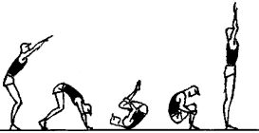
Кувырок вперёд Выполнение: после отталкивания держать ноги прямые, следить за плотной группировкой.

Slide 12
после маха - быстрое соединение ног в стойке, сход в кувырок длинный (руки не гнуть, ноги ровные – прямые).

Slide 13
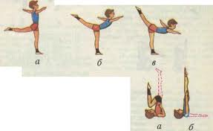
Стойка на лопатках

Slide 14
«Мост» из положения лёжа

Slide 16
История возникновения гимнастических пирамид
Гимнастические пирамиды строятся из акробатических упражнений, которые начали появляться в Греции 18 в. до н.э. И дошли до нас. Пирамиды могут быть разные по количеству исполнителей, сложности в построении и рисунку

Slide 17
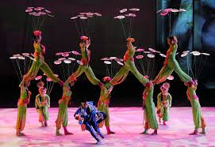
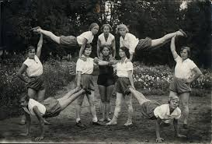

Slide 18
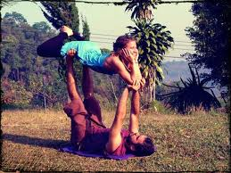
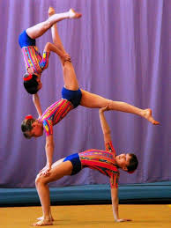

Slide 19
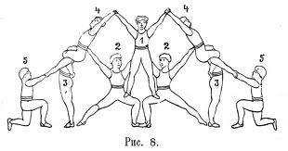
Гимнастическая пирамида

Slide 20
балансирование Равновесие спортивная акробатика

Slide 21
Задание ! ! ! ! !
Построить гимнастическую пирамиду.

Slide 22
Игра «День и ночь»

Slide 23
«Гимнастика-душа и тело...»
гимнастика является одним из способов эмоциональной зарядки, человек успокаивается, одухотворяется при занятии гимнастикой и поэтому "гимнастика - это душа", и занятие гимнастикой это движение тела, означает гибкость, ловкость человека, из этого "гимнастика - это тело"

Slide 24
Успехов в учебе, ребята!
Благодарю
за ваше
внимание…

